Slide 1


Slide 2


Ở bài trước chúng ta đã được học cách biểu diễn dãy dữ liệu để dễ dàng thấy được tần số xuất hiện của mỗi giá trị trong vài trong bài này chúng ta sẽ tìm hiểu các cách biểu diễn dãy dữ liệu để dễ dàng thấy được tỷ lệ xuất hiện của các giá trị trong dãy

Slide 3


Slide 4
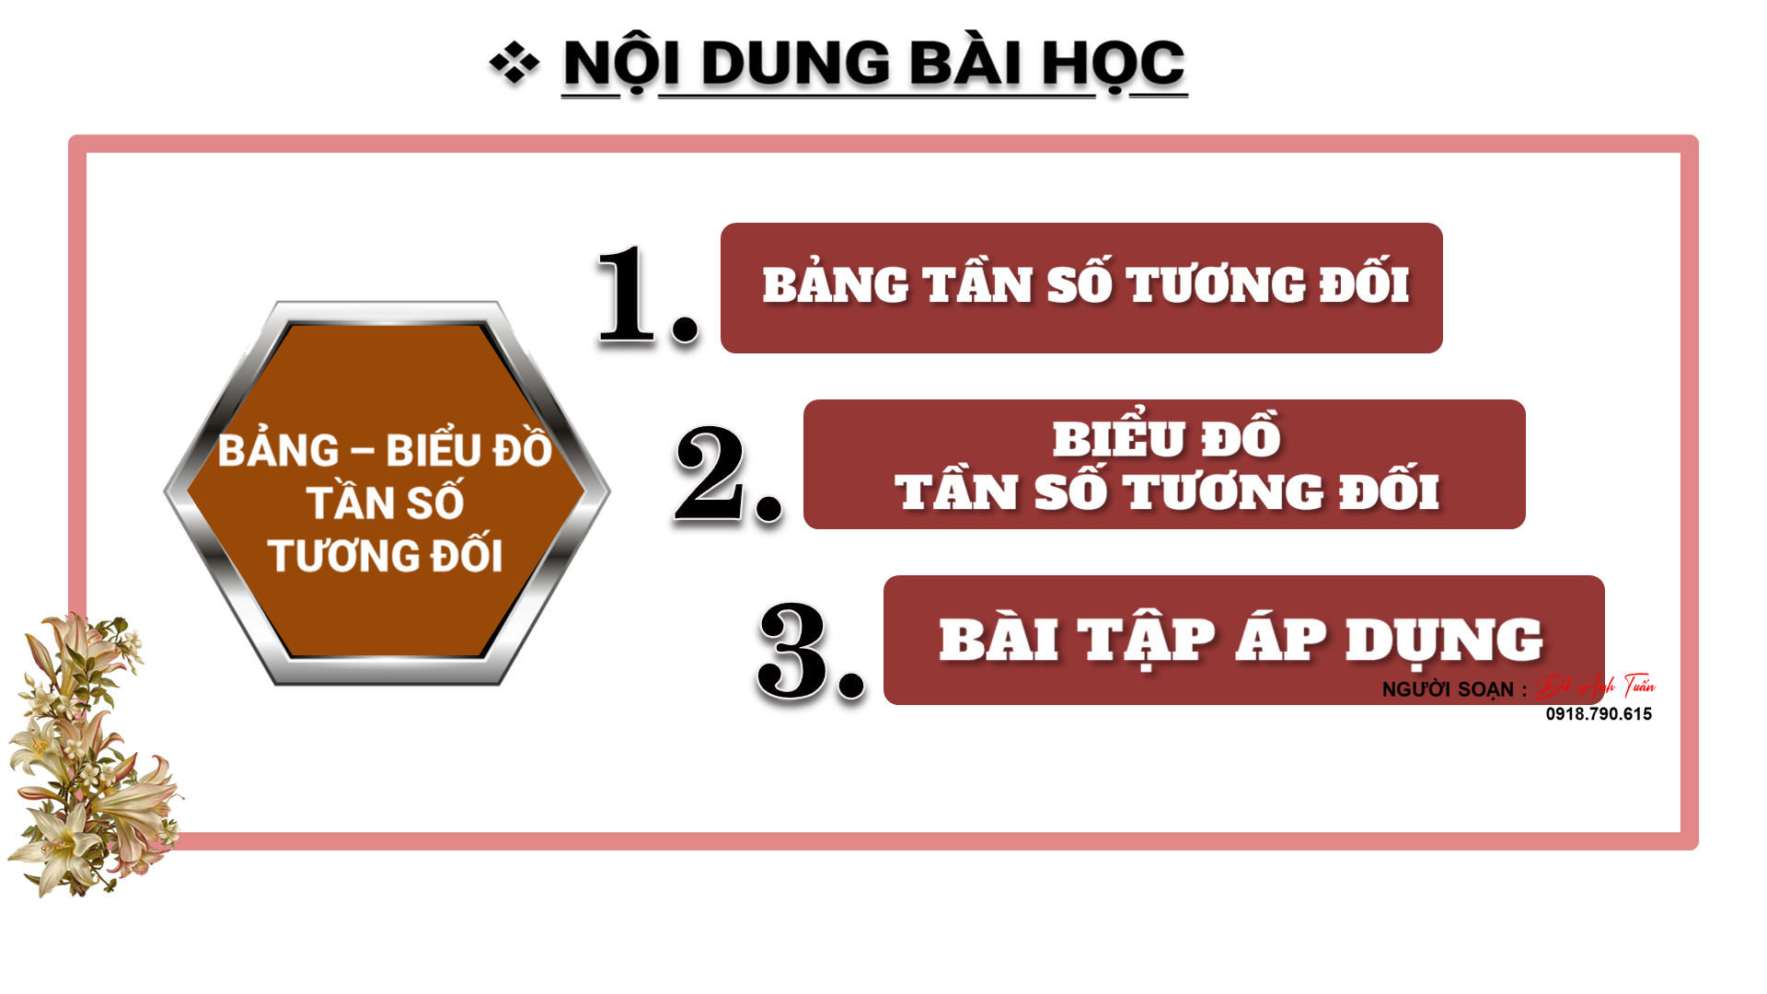

Slide 5


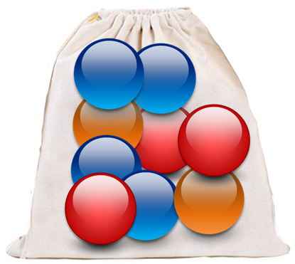
1. BẢNG TẦN SỐ TƯƠNG ĐỐI .
Có một túi kín đựng 10 quả bóng, mỗi quả bóng có một trong các màu xanh, đỏ hoặc vàng. Thực hiện 30 lần lấy bóng, mỗi lần lấy 1 quả, ghi lại màu quả bóng được lấy ra sau đó trả lại bóng vào túi và trộn đều.
Từ dữ liệu ghi lại, cho biết tần số xuất hiện của các quả bóng màu xanh, đỏ, vàng. Lập tỉ số giữa tần số và số lần lấy bóng.
Đoán xem trong túi số lượng bóng màu gì là ít nhất, nhiều nhất.
Sau khi thực hiện 30 lần lấy bóng, ta thu được bảng tần số như sau:
Quả bóng màu | Xanh | Đỏ | Vàng
Tần số | 15 | 9 | 6
Tỉ số giữa tần số quả bóng màu xanh và tần số lấy bóng là: $f_{X}=15:30=0,5$
Tỉ số giữa tần số quả bóng màu đỏ và tần số lấy bóng là: $f_{Đ}=9:30=\frac{3}{10}$
Tỉ số giữa tần số quả bóng màu vàng và tần số lấy bóng là:${ f}_{V}=6:30=\frac{1}{5}$
b) Dự đoán rằng trong túi có số lượng bóng xanh là nhiều nhất, bóng vàng là ít nhất.

Slide 6


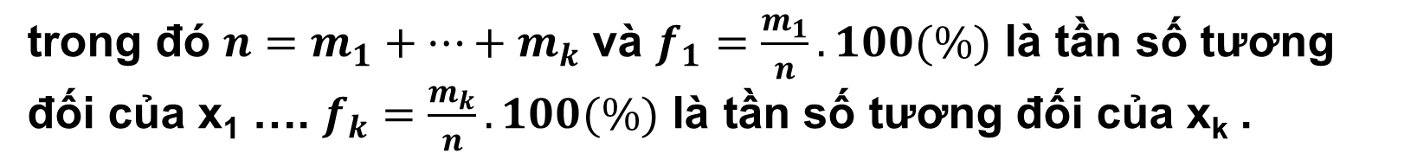
1. BẢNG TẦN SỐ TƯƠNG ĐỐI .
Cho dãy dữ liệu x₁, x₂, …, x_{n} . Tần số tương đối f₁ của giá trị x_{i} là tỉ số giữa tần số của x_{i} (gọi là m_{i}) với n.
Bảng sau đây được gọi là bảng tần số tương đối.
Giá trị | X₁ | … | x_{k}
Tần số tương đối | f₁ | … | f_{k}
trong đó $n=m_{1}+…+m_{k}$ và $f_{1}=\frac{m_{1}}{n}.100(\%)$ là tần số tương đối của x₁ …. $f_{k}=\frac{m_{k}}{n}.100(\%)$ là tần số tương đối của x_{k} .

Slide 7




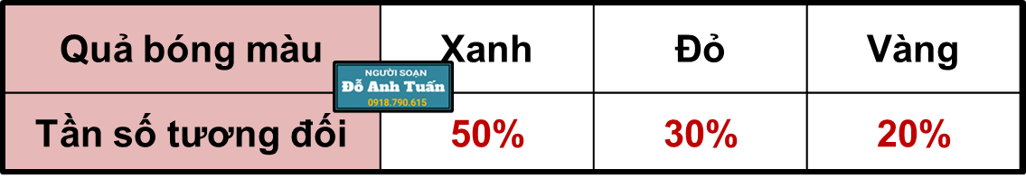
1. BẢNG TẦN SỐ TƯƠNG ĐỐI .
Lập bảng tần số tương đối cho dãy dữ liệu thu được trong HĐ1.
Theo HĐ1, ta có :
Bảng tần số tương đối :
Chú ý : Người ta còn cho bảng tần số tương đối ở dạng cột: cột thứ nhất ghi các giá trị, cột thứ hai ghi tần số tương đối của các giá trị đó .

Slide 8
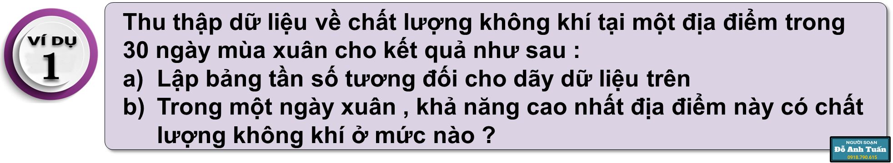
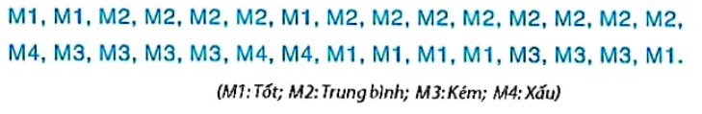
1. BẢNG TẦN SỐ TƯƠNG ĐỐI .
Tổng số quan sát là n = 30 . Số ngày có chất lượng không khí ở các mức M1, M2 , M3, M4 tương ứng là m₁ = 8, m₂ = 12, m₃ = 7, m₄ = 3
Do đó các tần số tương đối lần lượt là :

Slide 9
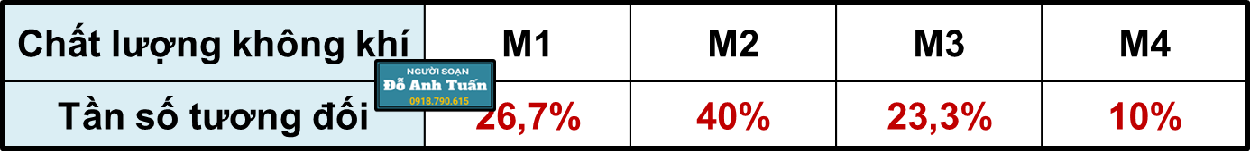
1. BẢNG TẦN SỐ TƯƠNG ĐỐI .
Bảng tần số tương đối :
Trong một ngày xuân, khả năng cao nhất là địa điểm này có chất lượng không khí ở mức M2, tức là mức trung bình.
Nhận xét: Tần số tương đối của một giá trị là ước lượng cho
xác suất xuất hiện giá trị đó.

Slide 10
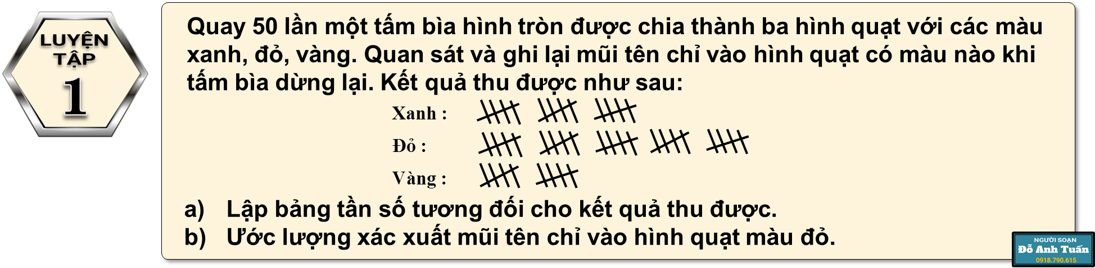
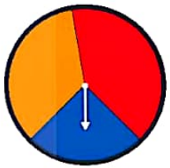
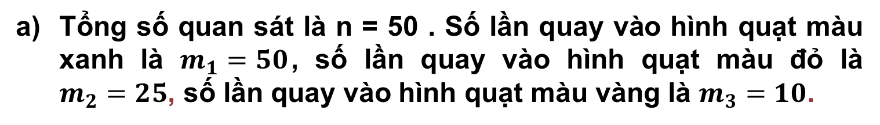
1. BẢNG TẦN SỐ TƯƠNG ĐỐI .
Tổng số quan sát là n = 50 . Số lần quay vào hình quạt màu xanh là $m_{1}=50$, số lần quay vào hình quạt màu đỏ là $m_{2}=25$, số lần quay vào hình quạt màu vàng là $m_{3}=10$.
Do đó tần số tương đối lần lượt là :

Slide 11
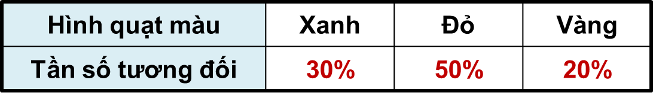
1. BẢNG TẦN SỐ TƯƠNG ĐỐI .
Bảng tần số tương đối :
Xác suất để mũi tên chỉ vào hình quạt màu đỏ là khoảng 50%.

Slide 12

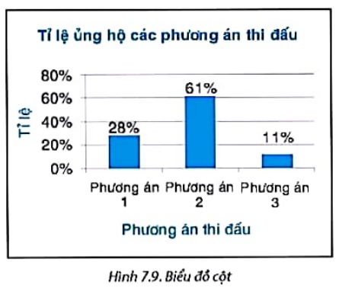
2 . BIỂU ĐỒ TẦN SỐ TƯƠNG ĐỐI .
Tìm hiểu về biểu đồ tần số tương đối .
Có ba phương án thi đấu tại giải bóng đá khối lớp 9 của một trường như sau: Phương án 1: Các đội đấu vòng tròn, tính điểm
Phương án 2: Chia các đội thành hai bảng, mỗi bảng lấy hai đội vào trận bán kết
Phương án 3: Các đội bốc thăm ghép cặp, đấu loại trực tiếp.
Ban tổ chức đã lấy phiếu khảo sát ý kiến. Kết quả được Bình và Nam biểu diễn bằng các biểu đồ như bên dưới .
Đọc và giải thích mỗi biểu đồ trên.
Lập bảng tần số tương đối cho kết quả khảo sát ý kiến trên.
a) Biểu đồ cột thể hiện :
Tỉ lệ ủng hộ phương án 1 là 28%
Tỉ lệ ủng hộ phương án 2 là 61%
Tỉ lệ ủng hộ phương án 3 là 11%.

Slide 13
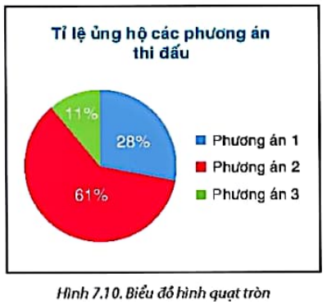
2 . BIỂU ĐỒ TẦN SỐ TƯƠNG ĐỐI .
Tìm hiểu về biểu đồ tần số tương đối .
Có ba phương án thi đấu tại giải bóng đá khối lớp 9 của một trường như sau: Phương án 1: Các đội đấu vòng tròn, tính điểm
Phương án 2: Chia các đội thành hai bảng, mỗi bảng lấy hai đội vào trận bán kết
Phương án 3: Các đội bốc thăm ghép cặp, đấu loại trực tiếp.
Ban tổ chức đã lấy phiếu khảo sát ý kiến. Kết quả được Bình và Nam biểu diễn bằng các biểu đồ như bên dưới .
Đọc và giải thích mỗi biểu đồ trên.
Lập bảng tần số tương đối cho kết quả khảo sát ý kiến trên.
b) Biểu đồ hình quạt tròn thể hiện:
Tỉ lệ ủng hộ phương án 1 là 28%
Tỉ lệ ủng hộ phương án 2 là 61%
Tỉ lệ ủng hộ phương án 3 là 11%.

Slide 14
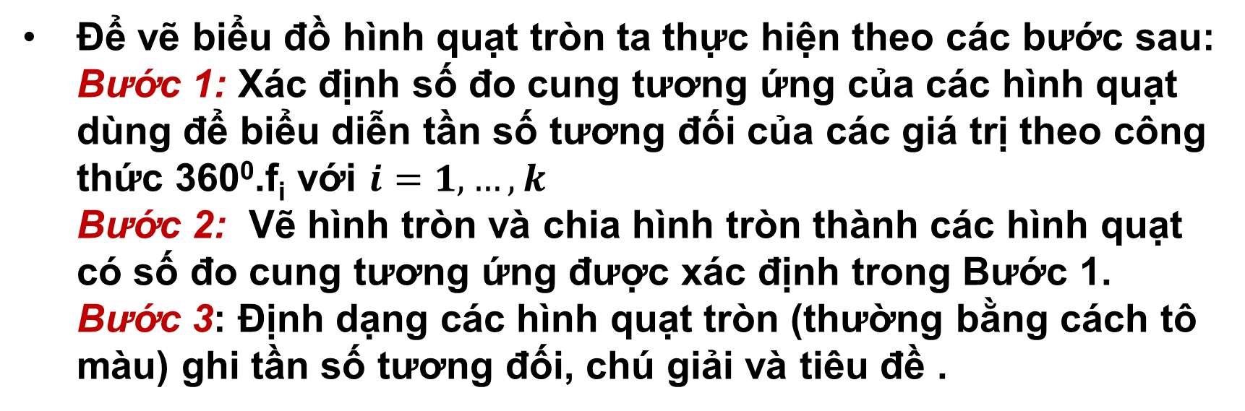
2 . BIỂU ĐỒ TẦN SỐ TƯƠNG ĐỐI .
Biểu đồ biểu diễn bảng tần số tương đối được gọi là biểu đồ tần số tương đối. Dạng thường gặp của biểu đồ tần số tương đối là biểu đồ cột và biểu đồ hình quạt tròn.
Để vẽ biểu đồ hình quạt tròn ta thực hiện theo các bước sau: Bước 1: Xác định số đo cung tương ứng của các hình quạt dùng để biểu diễn tần số tương đối của các giá trị theo công thức 360⁰.f_{i} với $i=1, …, k$
Bước 2: Vẽ hình tròn và chia hình tròn thành các hình quạt có số đo cung tương ứng được xác định trong Bước 1.
Bước 3: Định dạng các hình quạt tròn (thường bằng cách tô màu) ghi tần số tương đối, chú giải và tiêu đề .

Slide 15
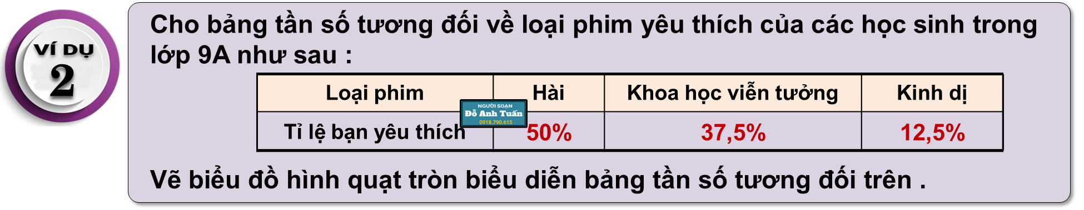
2 . BIỂU ĐỒ TẦN SỐ TƯƠNG ĐỐI .
Bước 1: Xác định số đo cung tương ứng của các hình quạt biểu diễn các tần số tương ứng cho mỗi loại phim :
Hài : 360⁰ . 50% = 180⁰
Khoa học viễn tưởng : 360⁰ . 37,5% = 135⁰
Kinh dị : 360⁰ . 12,5% = 45⁰

Slide 16
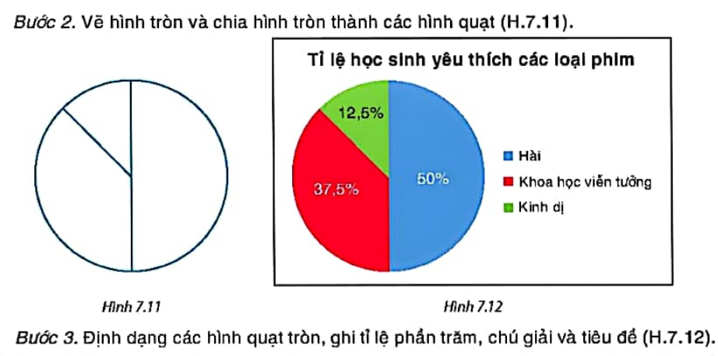
2 . BIỂU ĐỒ TẦN SỐ TƯƠNG ĐỐI .
Bước 2: Vẽ hình tròn và chia hình tròn thành các quạt (H.7.11)
Bước 3: Định dạng hình quạt tròn, ghi tỉ lệ %, chú giải , tiêu đề (H.7.12)

Slide 17
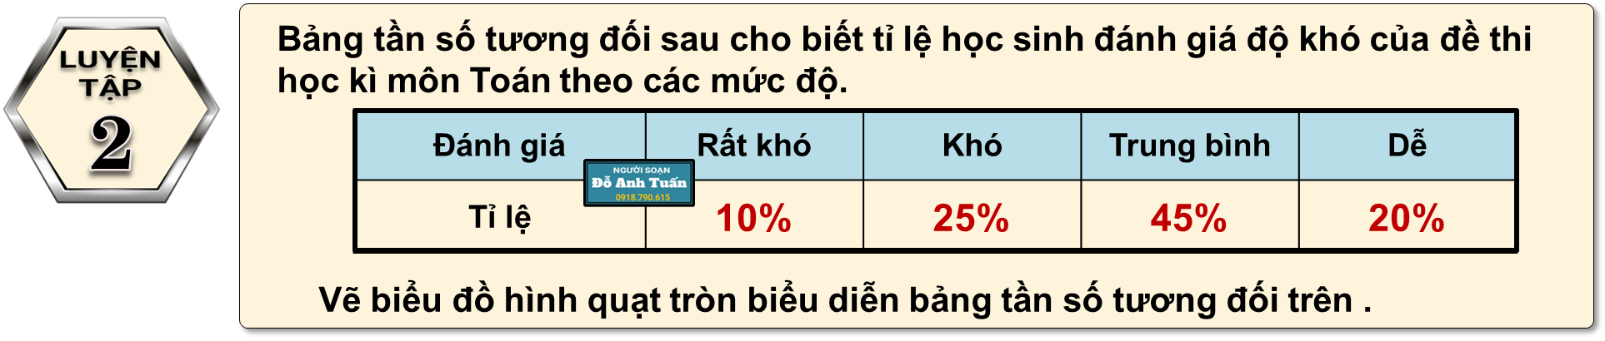
2 . BIỂU ĐỒ TẦN SỐ TƯƠNG ĐỐI .
Bước 1: Xác định số đo cung tương ứng của các hình quạt biểu diễn các tần số tương ứng cho mỗi loại phim :
Rất khó : 360⁰ . 10% = 36⁰
Khó : 360⁰ . 25% = 90⁰
Trung bình : 360⁰ . 45% = 162⁰
Dễ : 360⁰ . 20% = 72⁰

Slide 18
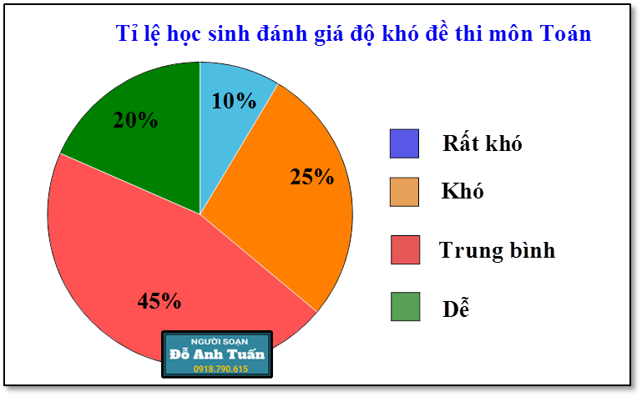
2 . BIỂU ĐỒ TẦN SỐ TƯƠNG ĐỐI .
Bước 2: Vẽ hình tròn và chia hình tròn thành các quạt.
Bước 3: Định dạng hình quạt tròn, ghi tỉ lệ %, chú giải , tiêu đề .

Slide 19


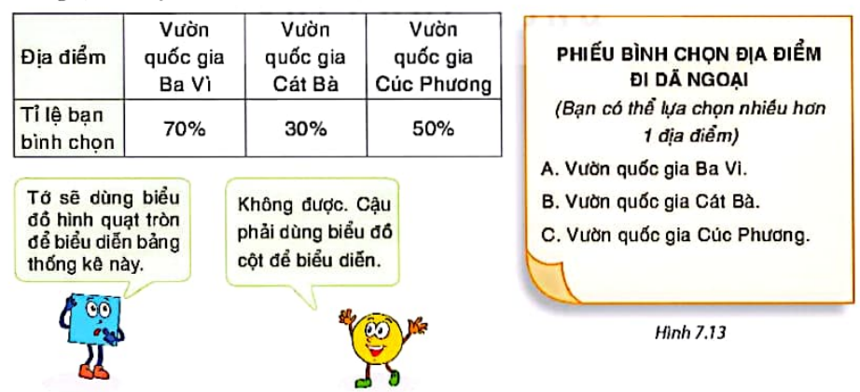

Bạn Bình phát phiếu (H.7.13) lấy ý kiến bình chọn của 40 bạn trong lớp về địa điểm đi dã ngoại. Kết quả bạn Bình thu được như sau :
Vì tổng số phần trăm tỉ lệ bình chọn của ba vườn quốc gia lớn hơn 100% nên không dùng biểu đồ hình quạt tròn để thể hiện bảng thống kê này được.
Có thể dùng biểu đồ cột để biểu diễn.

Slide 20



Slide 21


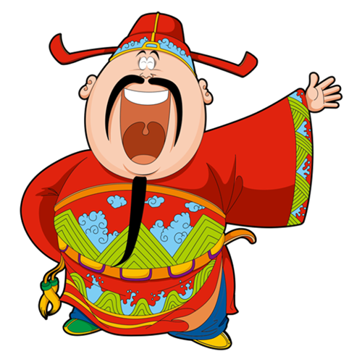













Slide 22
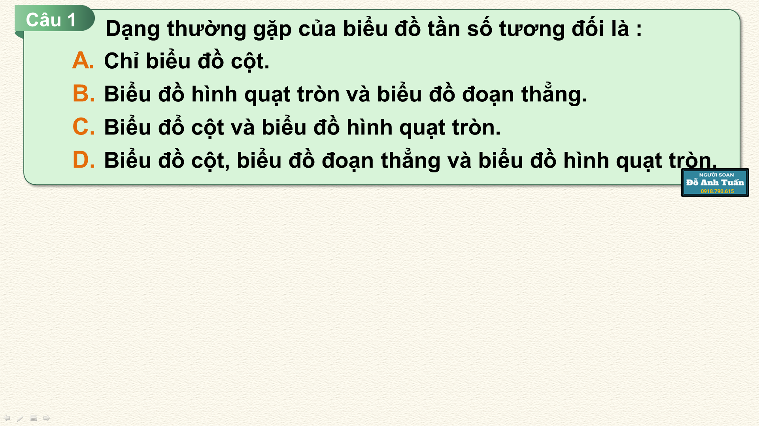

Chọn đáp án C
Giải thích: Dạng thường gặp của biểu đồ tần số tương đối là biểu đồ cột và biểu đồ hình quạt tròn.

Slide 23
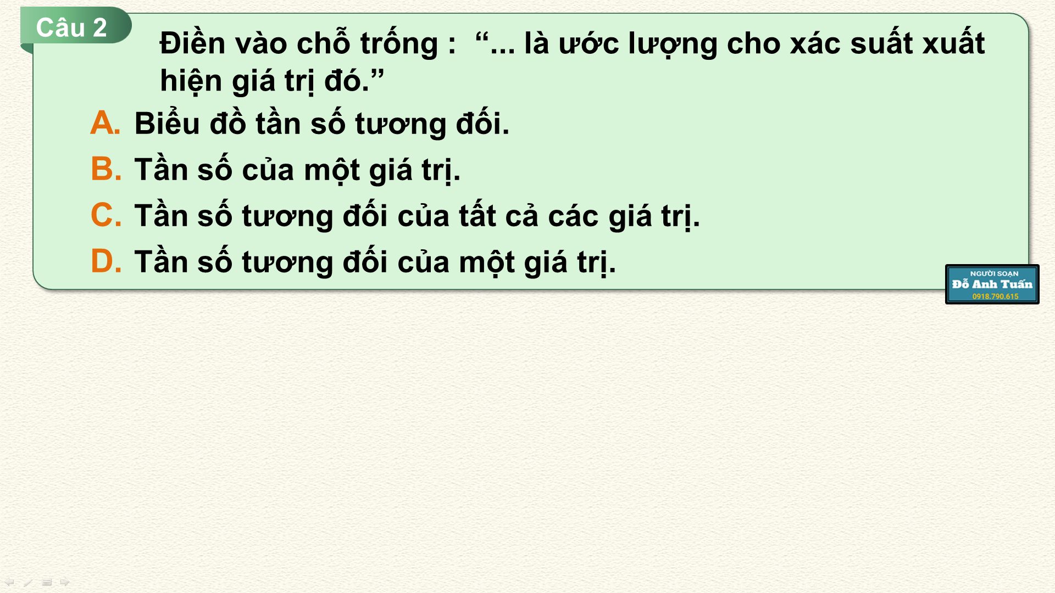
Chọn đáp án D
Giải thích: Ta điền như sau:
“Tần số tương đối của một giá trị là ước lượng cho xác suất xuất hiện giá trị đó.”

Slide 24
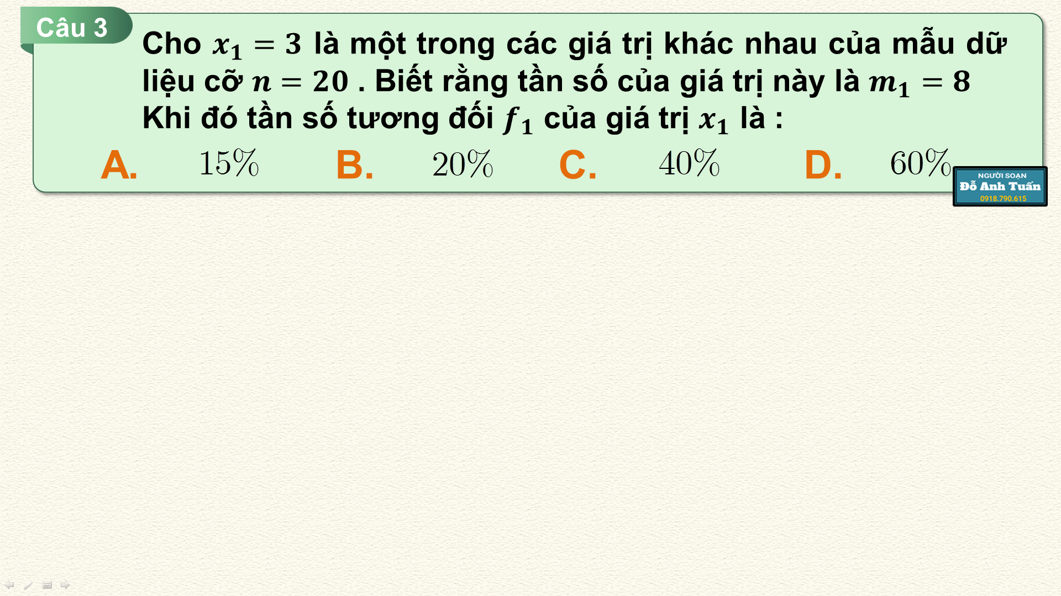
Chọn đáp án C
Giải thích: Ta có :

Slide 25
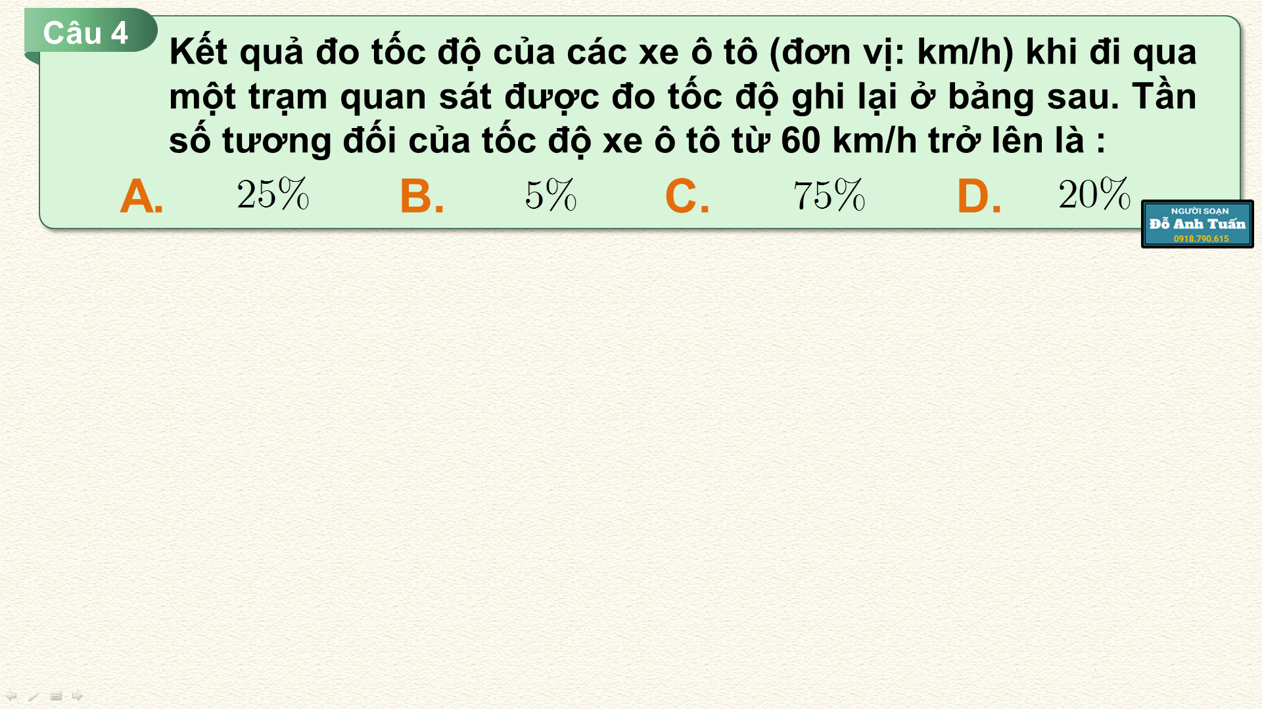
Chọn đáp án A
Giải thích: có tất cả 5 xe ô tô có tốc độ từ 60 km/h trở lên, tức là m = 5 .

Slide 26




Slide 27
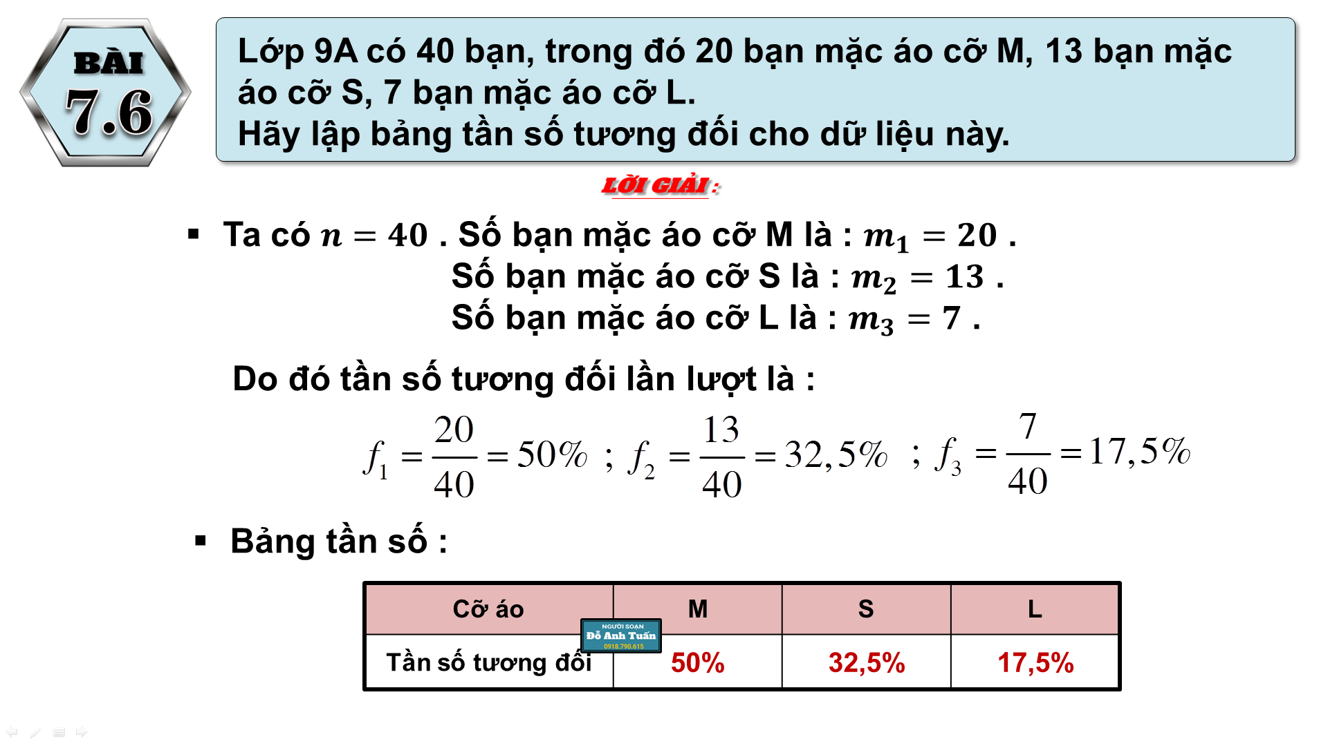
( Bản full sẽ có hiệu ứng trình chiếu từng bước một, có thể sửa đổi tuỳ ý
và không có tên người soạn )

Slide 28
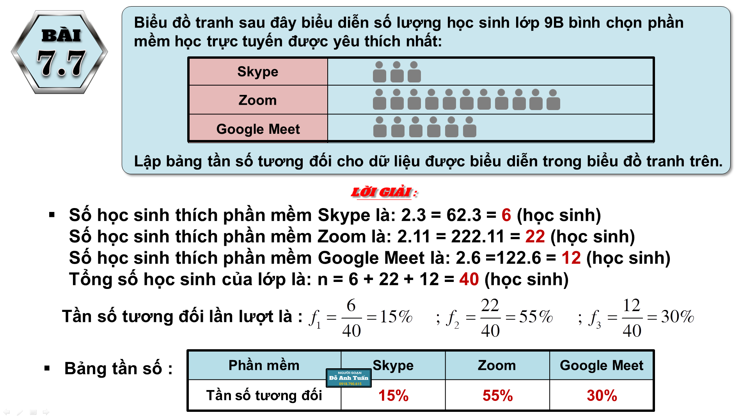

Slide 29
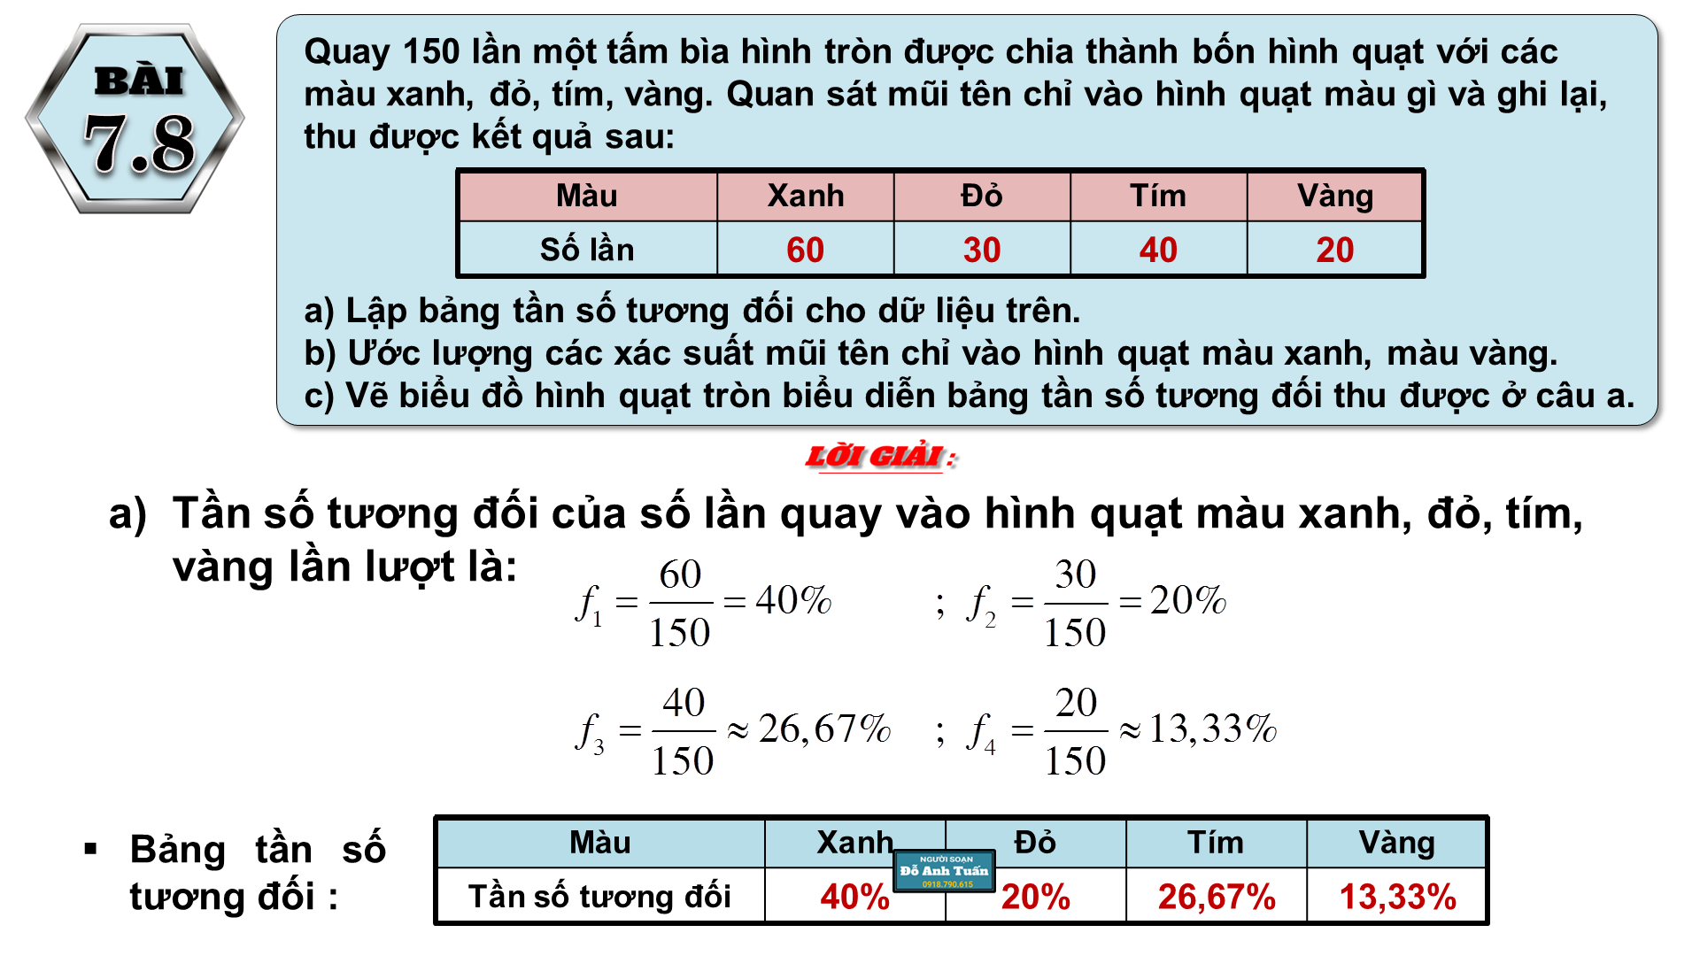

Slide 30
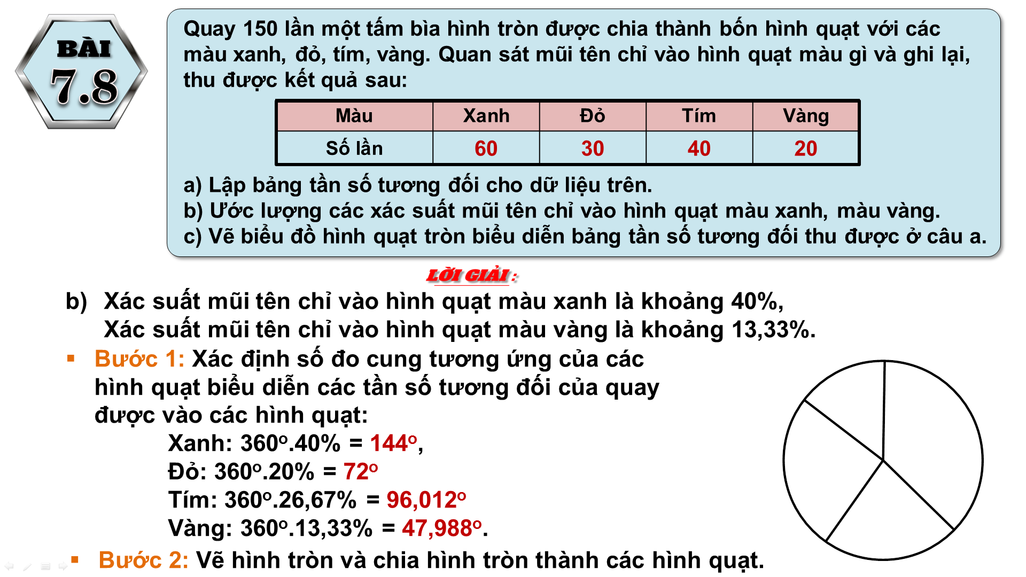

Slide 31
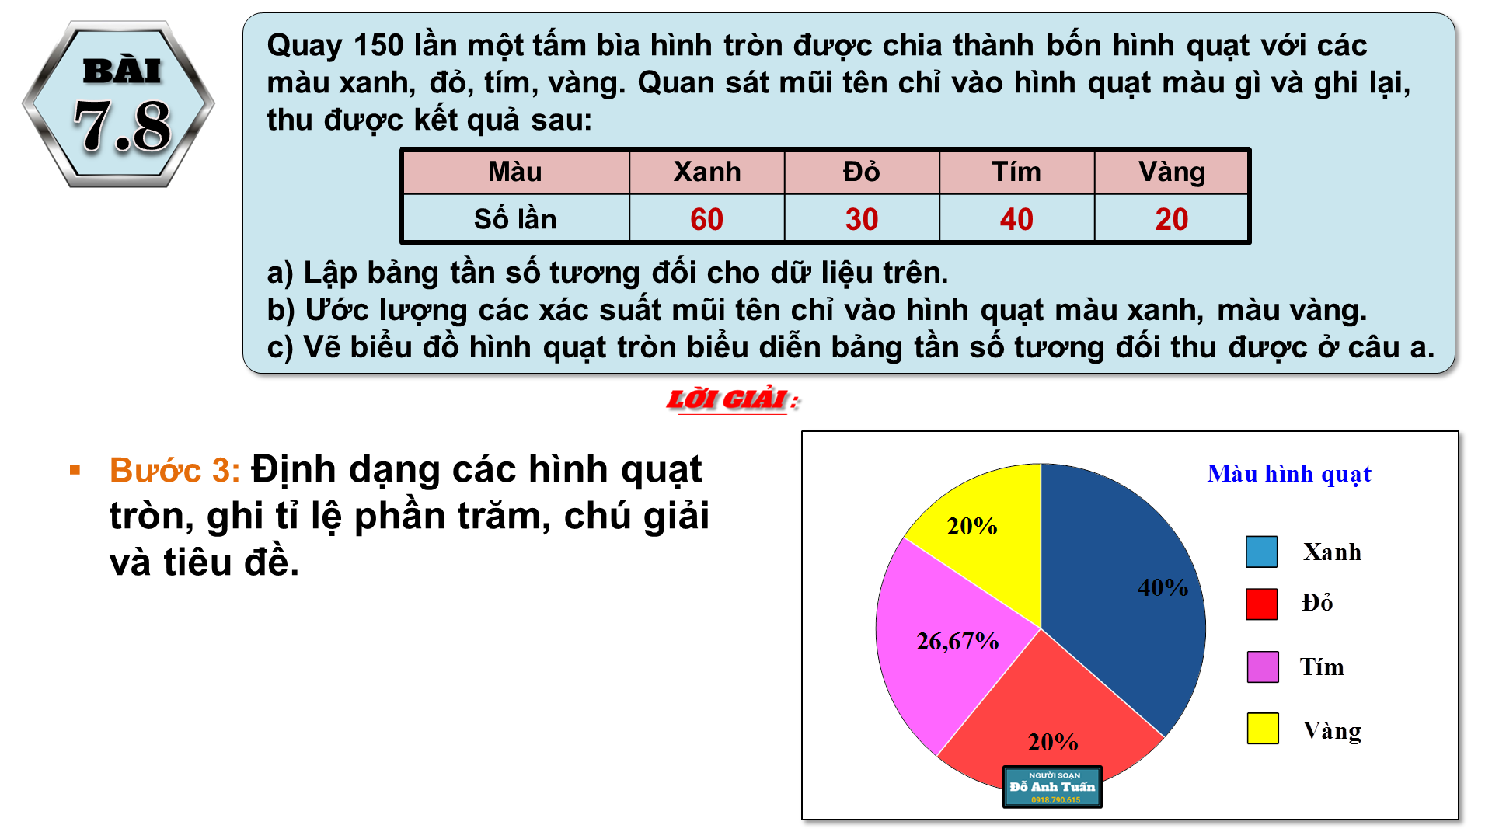
( Bản full sẽ có hiệu ứng trình chiếu từng bước một, có thể sửa đổi tuỳ ý
và không có tên người soạn )

Slide 32
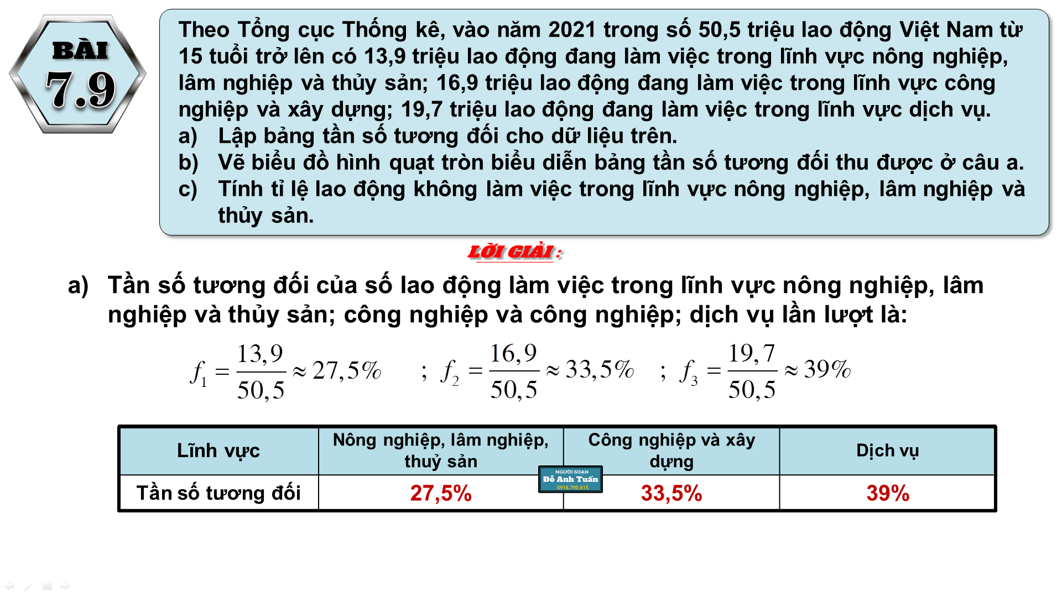
( Bản full sẽ có hiệu ứng trình chiếu từng bước một, có thể sửa đổi tuỳ ý
và không có tên người soạn )

Slide 33
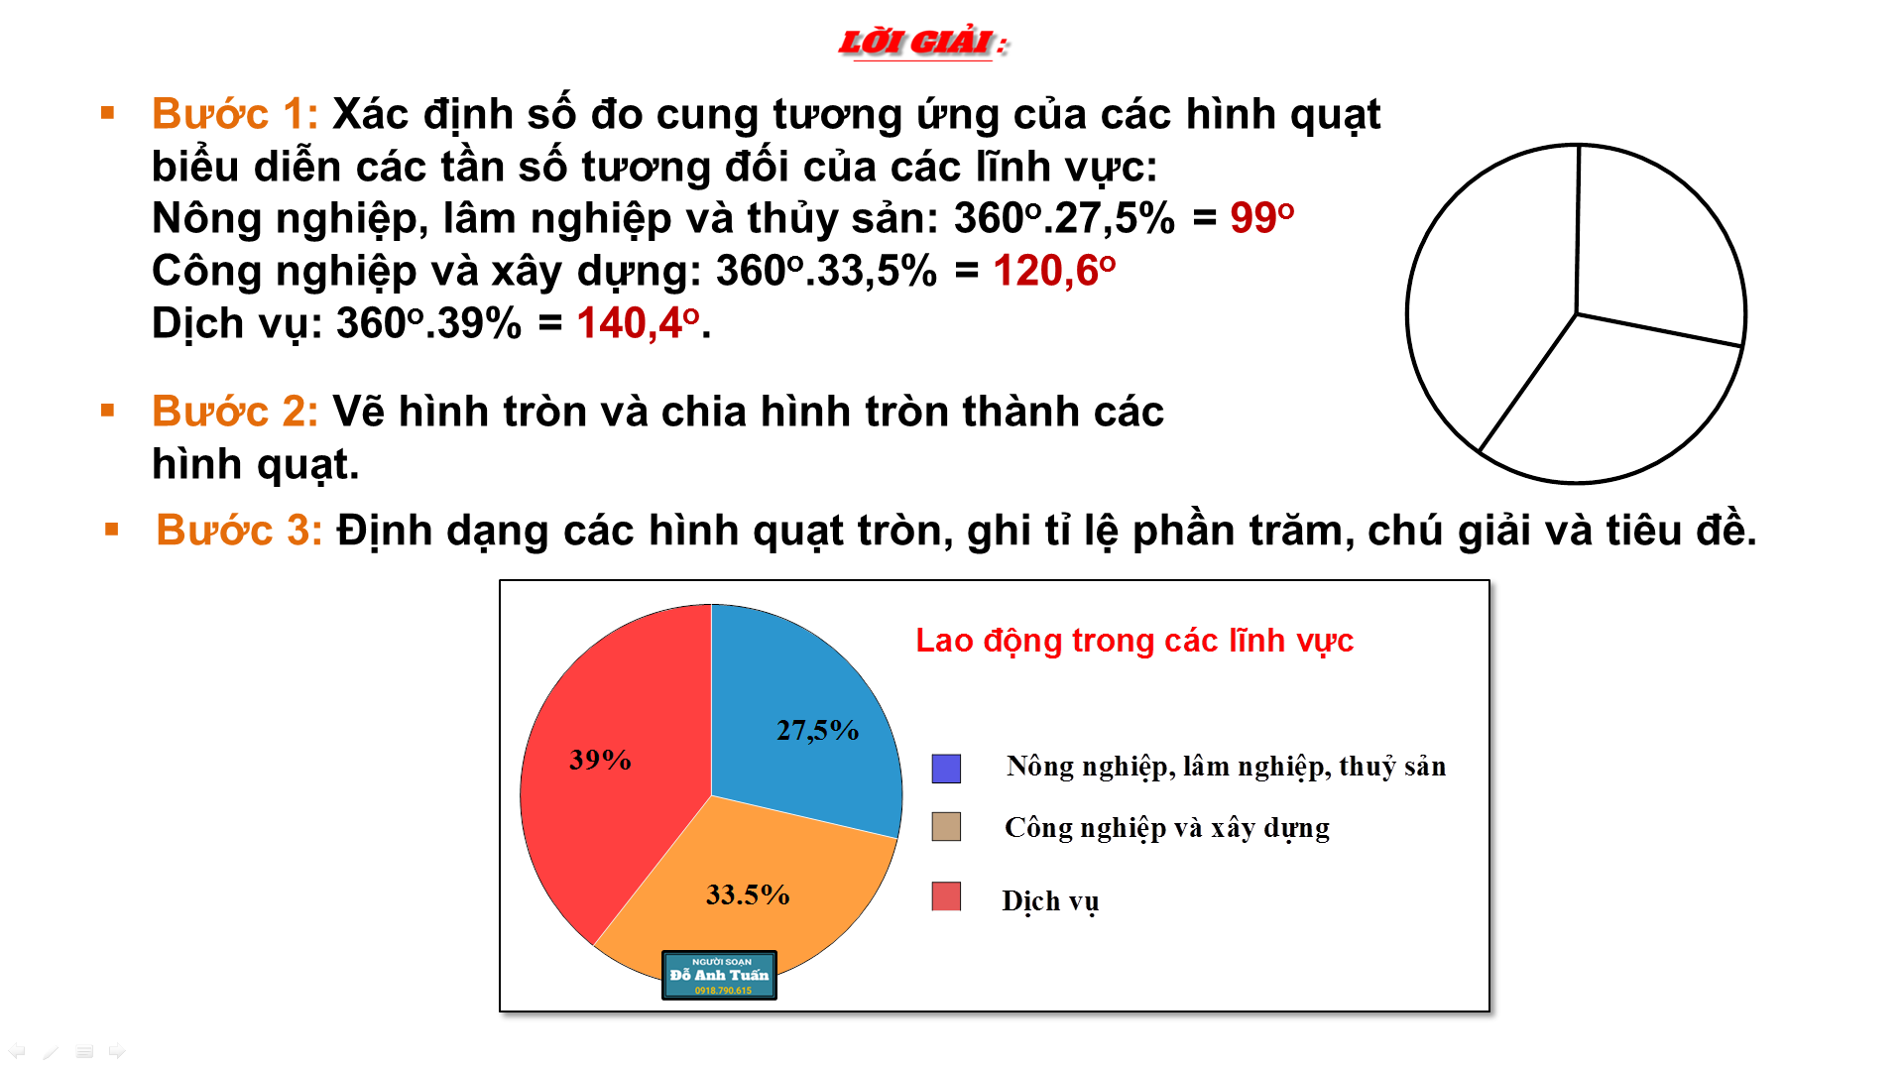
( Bản full sẽ có hiệu ứng trình chiếu từng bước một, có thể sửa đổi tuỳ ý
và không có tên người soạn )

Slide 34
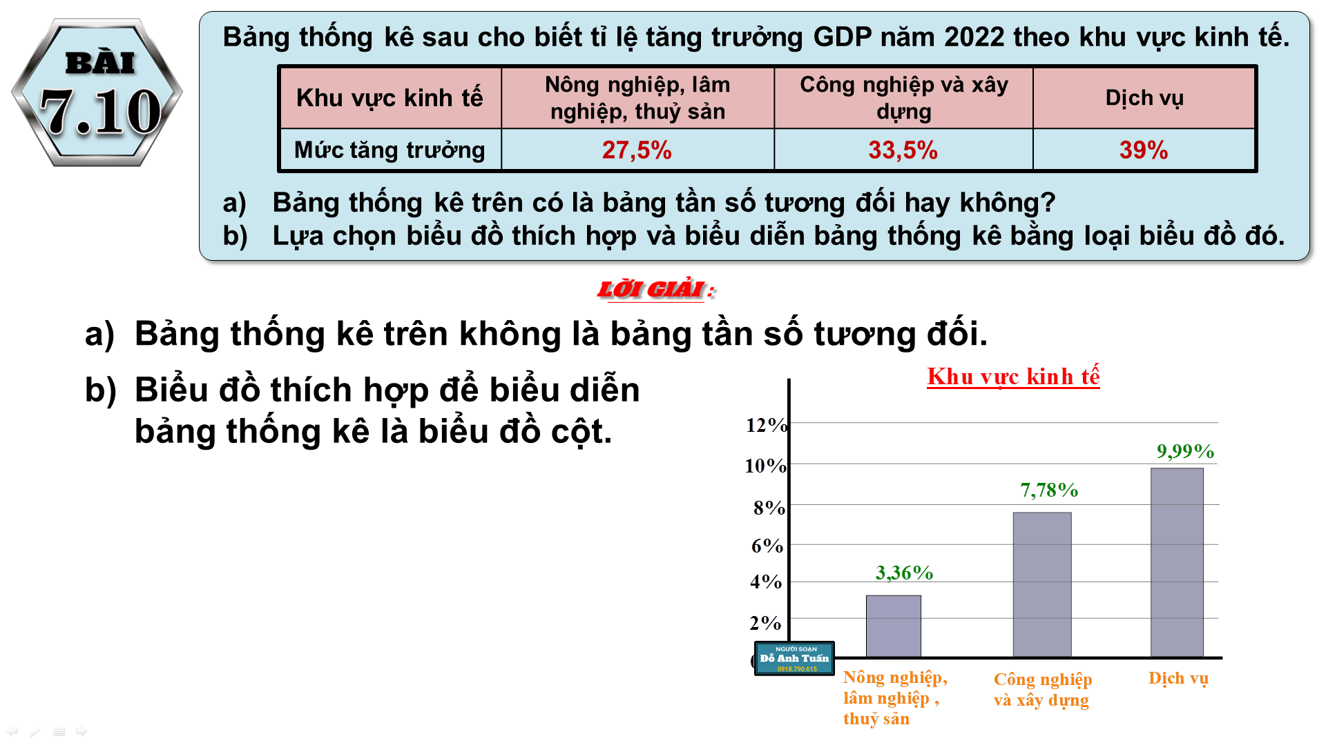

Slide 35


Slide 36
Thầy (cô) cần mua bản full xin liên hệ :
Zalo : 0918.790.615 – Đỗ Anh Tuấn
Bản full : sẽ không có tên người soạn, có thể sửa đổi , thay đổi nội dung !
Xem bài mẫu thao giảng khác của Toán 9 – KNTT , tại đây (Mục Bài giảng thao giảng của Toán 9 ):
https://sites.google.com/view/giaoandientu-doanhtuan/trang-ch%E1%BB%A7
( Nội dung bài mới sẽ được cập nhật cho đến cuối năm)

Slide 37



